Slide 1

GRUPO 1 “SHOPPING JACK”
Realizado por:
Mike Alejandro Montealegre Oviedo Manuel Santiago Galindo Bernal
Orlando Mora Acosta Juan David Villamil Rodriguez
Alison Natalia Becerra Cucunuba Juan Carlos Supelano Velasquez
Andres Camilo Marín Santana

Slide 2
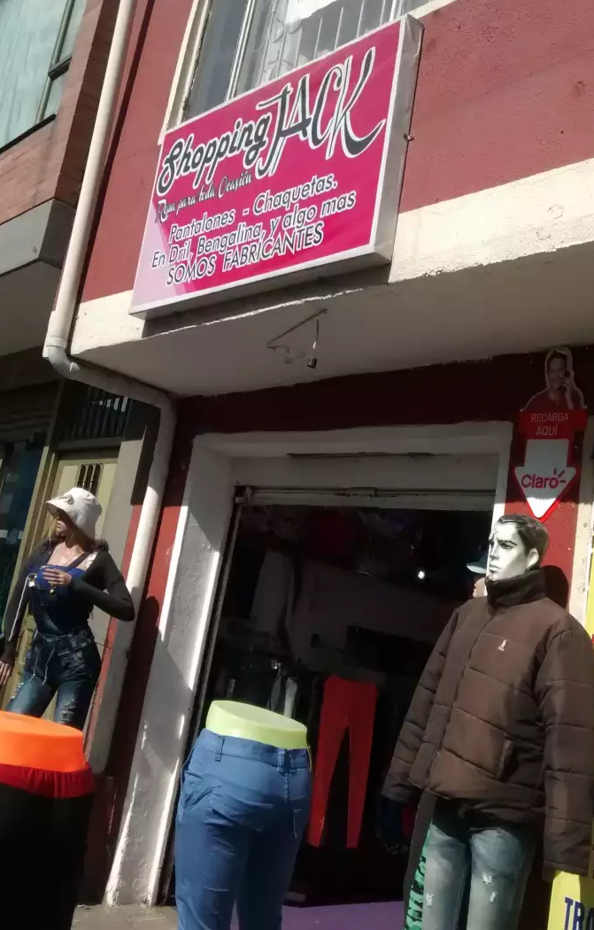
PLANTEAMIENTO DEL PROBLEMA
La empresa Shopping Jack es un almacén de ropa, ubicado en Bogotá, en la localidad de Bosa, en el barrio Villa Andrea, que produce, vende y exporta productos a nivel nacional.
A partir del levantamiento de datos, se identifica un problema, debido a que la empresa maneja una gran cantidad de productos, y no lleva un inventario óptimo de estos, lo cual causa una mala distribución de los productos en las bodegas además de la pérdida de materiales y productos.

Slide 3
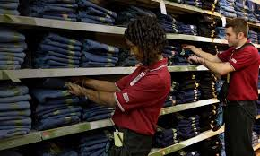
JUSTIFICACIÓN
A partir del análisis de la problemática, y algunas técnicas de recolección de datos, se puede identificar que “Shopping Jack” tiene dificultades con el manejo de su inventario. Por ende, se creará un sistema de información orientado a la web, que gestione el inventario en relación al almacenamiento y distribución de los productos propios de la empresa.

Slide 4

OBJETIVO GENERAL
Desarrollar un sistema de información orientado a la web, para mejorar la gestión del inventario de la empresa “Shopping Jack”, donde se evidencie productos en stock y su ubicación.

Slide 5

OBJETIVOS ESPECÍFICOS
Gestionar el stock de los productos.
Llevar un registro del estado de los productos.
Gestionar la información del almacén.
Informar al personal administrativo acerca del inventario

Slide 6

DELIMITACIÓN Y ALCANCE
El sistema de información será desarrollado para la empresa de “Shopping Jack” en un periodo de tiempo de catorce (14) meses.
Este llevará a cabo la tarea de gestionar el inventario de los productos, realizando un control óptimo para el beneficio de la empresa. Este sistema de información será controlado o administrado por el gerente de inventario.

